Slide 1
Transição Demográfica, Envelhecimento Populacional Economia Prateada em Santos
José Eustáquio Diniz Alves
28/01/2026

Slide 2
A transição demográfica (TD) é o maior fenômeno de mudança de comportamento de massa da história da humanidade O envelhecimento populacional é a consequência inexorável

Slide 3
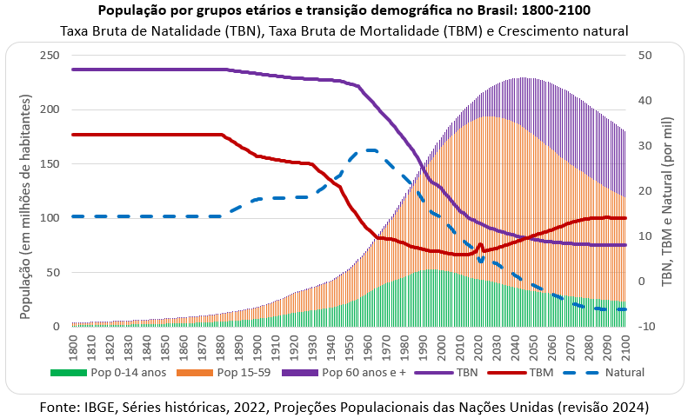

Slide 4
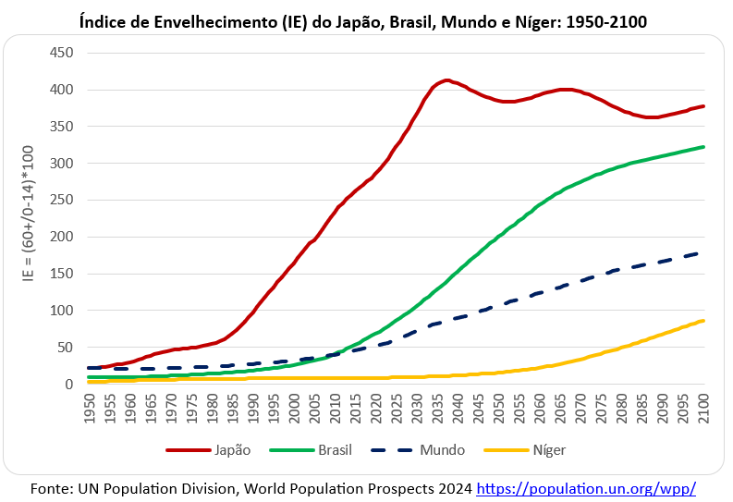
A transição demográfica e o envelhecimento são eventos universais Japão é o país mais avançado e Níger o mais atrasado na transição demográfica

Slide 5
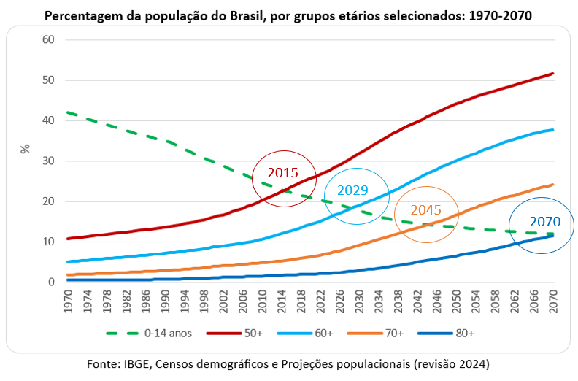
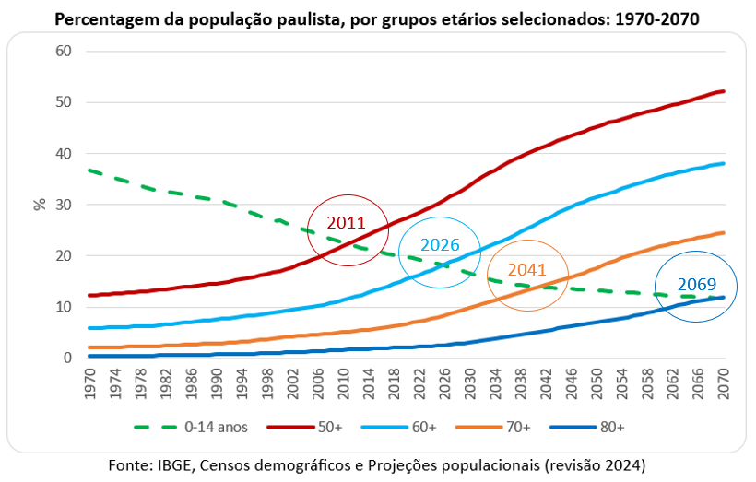
As gerações prateadas superam os jovens no Brasil e no Estado de São Paulo
BRASIL
Estado de SP

Slide 6
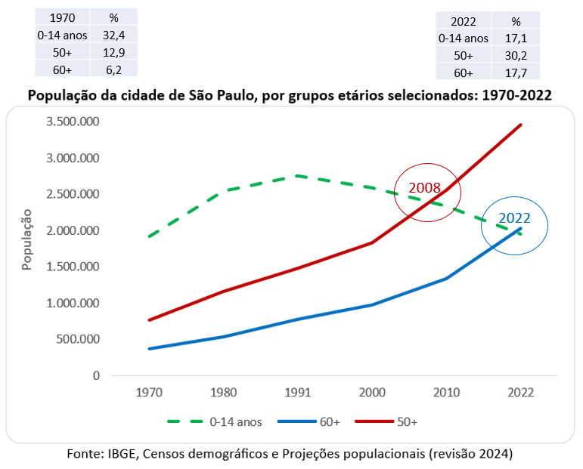
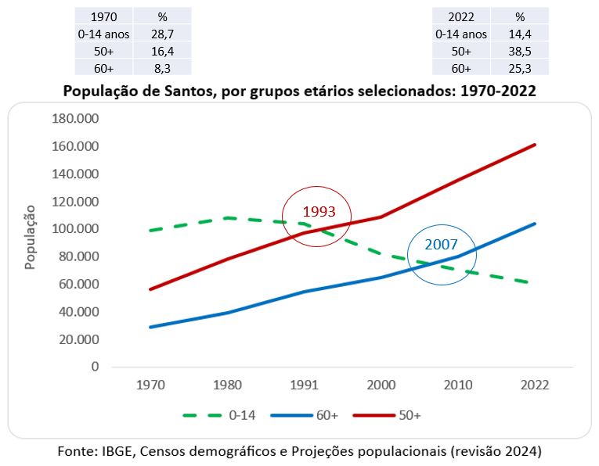
As gerações prateadas superam os jovens nas cidade de São Paulo e Santos
Cidade de SP
Santos

Slide 7
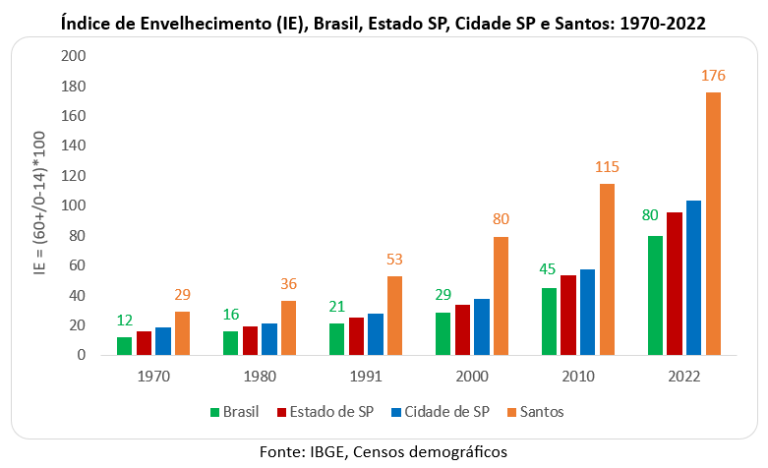
O envelhecimento de Santos é maior do que de outras unidades geográficas

Slide 8
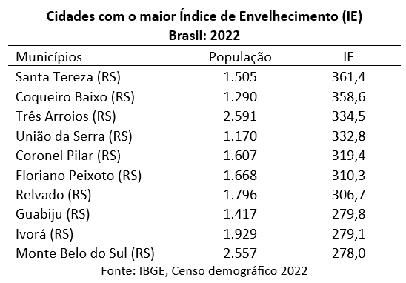
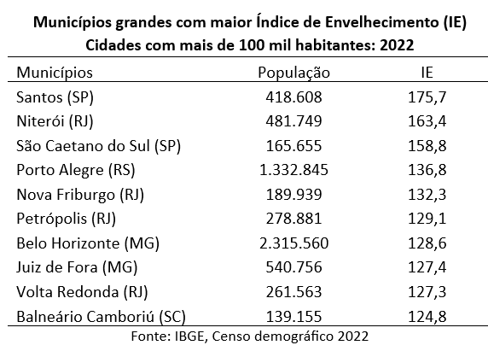
Santos é o município mais envelhecido entre as cidades com mais de 100 mil habitantes

Slide 9
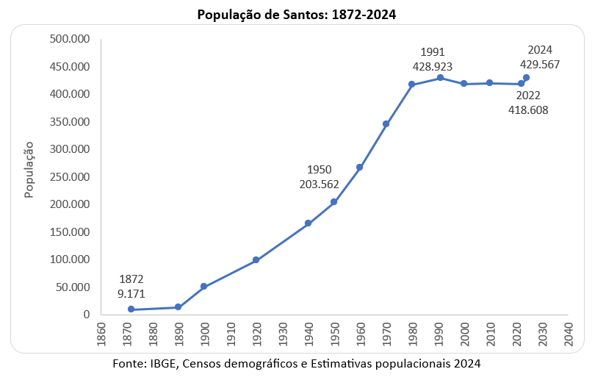
Santos: do crescimento à estabilização e ao decrescimento populacional

Slide 10
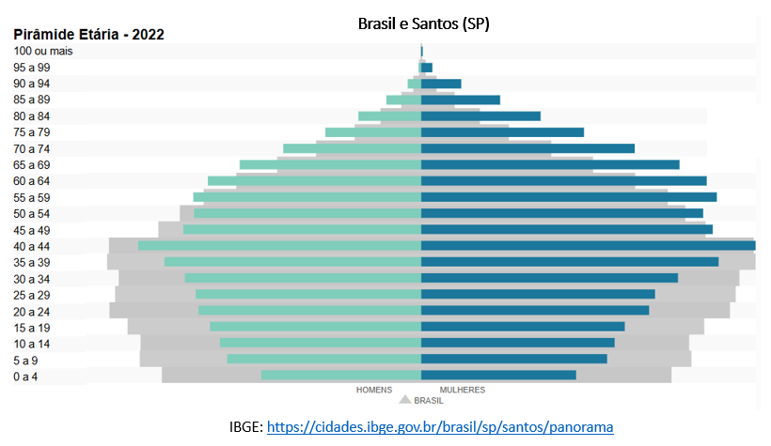
Estrutura etária do Brasil e de Santos

Slide 11
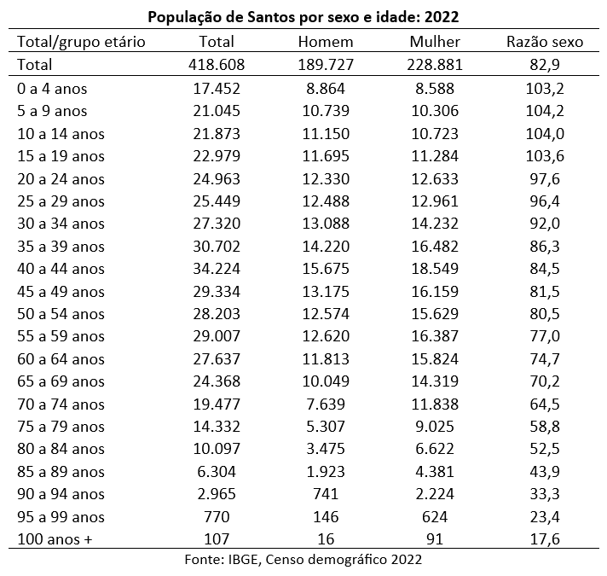
SANTOS 2022 Os homens predominam de 0-19 anos e as mulheres predominam a partir dos 20 anos e são ampla maioria no topo da pirâmide

Slide 12
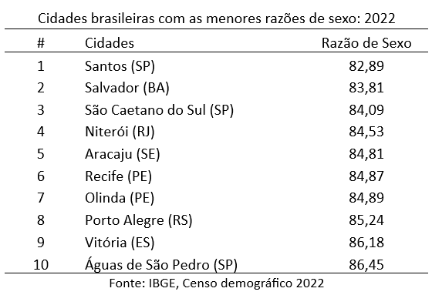
Santos é a cidade mais feminina do Brasil 83 homens para cada 100 mulheres

Slide 13
Desafios e oportunidades do envelhecimento populacional
O principal desafio decorre do fim do 1º bônus demográfico que implica na redução da proporção de trabalhadores em idade ativa (15-59 anos), podendo levar à uma crise fiscal e à “armadilha da renda média”;
Mas esta crise pode ser evitada se o país e as cidades aproveitarem outras 2 oportunidades que surgem com o avanço da transição demográfica.
O 2º bônus demográfico – ou bônus da produtividade – ocorre com investimentos na educação, na saúde e na infraestrutura que possibilitem aos trabalhadores produzirem mais bens e serviços com menos insumos humanos e ambientais;
O 3º bônus demográfico – ou bônus da longevidade – emerge quando há maior proporção de pessoas idosas, sobretudo em contextos de maior expectativa de vida saudável. O bônus da longevidade depende de como a sociedade se organiza para envelhecer bem e sem preconceitos;
Bônus da longevidade significa uma vida mais longa e saudável com aumento dos anos vividos sem incapacidades severas. Juntamente com a expansão da “economia prateada” (saúde, cuidados, lazer, educação ao longo da vida, tecnologia assistiva) há toda uma oportunidade na reorganização do ciclo de vida, com trabalho, estudo e aposentadoria deixando de ser fases rígidas e imutáveis;
Feliz aniversário de 480 anos, Santos! Que venham outros 500 anos, com uma cidade renovada, mais próspera, mais democrática, mais justa, mais solidária e mais sustentável.

Slide 14
Obrigado!
Jed_alves@yahoo.com.br

